Slide 1
Lærerveiledning
Kompetansemål
Fysikk 1:
planlegge og gjennomføre forsøk, analysere data og trekke konklusjoner
vurdere, bruke og lage modeller til å beskrive og forutsi fysiske fenomener
utforske, analysere og beskrive rettlinjet bevegelse
forstå sammenhenger mellom krefter, bevegelse og energi, og bruke dem til å gjøre beregninger
Matematikk R1:
planlegge og gjennomføre et selvstendig arbeid med reelle datasett knyttet til naturvitenskapelige temaer og forhold, og analysere og presentere funn
Matematikk S1:
uttrykke egne resonnementer ved hjelp av matematiske begreper og symbolspråk
Materialer:
Micro:bit med batteripakke
Flaske (0,5liter), vinkork, tomme teposer, natron, eddik, solid tape, limpistoler, materialer til å lage stativ (blyanter tapet fast i flasken), papir til å lage nese og papp til vinger +++

Slide 2
TIPS
Drivstoff:
- Natron: en tepose (ca. 1-2 ts)
- Eddik: 1/4 full flaske => 1,25dl (Høyere % gir mer futt)
Dette forholdet kan elevene evt. utforske noe.
Fart og akselerasjon:
Flasken akselererer så lenge den har drivstoff(gass) igjen. Når skyvet er borte (drivstoffet er brent opp) har den sin maksimale hastighet.
Etter dette er det tyngdekraften og luftmotstanden som gjør arbeid på raketten og bremser den opp til farten er null. Da snur raketten og beveger seg nedover. Jo større fart den får i starten, jo lengre tid tar det å bremse farten og den kommer seg høyere. (mengde brennstoff er derfor viktig for høyden)
Aerodynamikk:
Det er en sammenheng mellom luftmotstand og skyvekraft. Luftmotstanden øker når farten blir større. Viktig å gjøre tverrsnittet som treffer lufta minst mulig. Det er derfor vanlig med spiss snute på raketter, fly osv.
Minske luftmotstanden:
- Glattest mulig overflate
- Spiss nese/hatt på toppen for å minske luftmotstanden.
- Vinger for å styre raketten Bør være stive og kan tapes på. Men bør ikke være for store (pga øker luftmotstand og kan rives av om de får for stort tverrsnitt)
Drivstoffbeholder:
Lurt med flaske som rakettkropp da den kan holde eddik. Ev. pakke den inn i papir slik at de kan tegne på utsiden. Kan lage av andre plastbeholdere, men må ha en type kork som kan skyves ut. Raketten får fart når trykket inni er stort nok. Da skyves korken i flaska ut og trykket fra gassen som kommer ut skyver raketten oppover.
Praktisk:
Fyll flasken med eddik først. Fyll en tepose med natron og fest posen i korken slik at den henger ned i flasken men ikke kommer i kontakt med eddiken. Rist flasken godt før den settes til oppskyting. Er korken satt godt i og er tett, tar det litt tid før den tar av.
Ha tålmodighet.
Tips: Kan også filme raketten og bruke tracker til å beregne akselerasjonen og høyden på banen. Mer presist enn med microbit. Kan bruke dette til sammenligning og snakke om usikkerhet og feilkilder.
Ekstraoppgave med akselerasjon:
Viktig at microbiten alltid har samme side opp slik at man kan se forskjell på akselerasjon oppover og nedover. Kanskje man kan lage en rakett som er tyngre i den ene enden slik at denne alltid peker nedover. Vinger vil føre til ganske stabil flukt i forhold til rotasjon og annet kaos. Farten kan de finne ved å regne ut at = v-v0 der man må anta at amax er konstant akselerasjon i oppstart og så må man måle tiden den akselererer. Dette med tid har jeg ikke laget en god løsning på enda. Kanskje elevene kommer på noe lurt om noen prøver.

Slide 3
TIPS - akselerasjon
Akselerometeret på microbiten er veldig følsomt og kan gi uventede utslag.
(for spesielt interesserte kan dere lese mer om den her: https://learn.parallax.com/tutorials/robot/cyberbot/cybersecurity-radio-tilt-control/measure-accelerometer-tilt/inside-microbit)
Glidende filter:
Lag en løkke der du tar vare på forrige måling. Legg til den nye og ta ett gjennomsnitt av de to. Gjør gjennomsnittet til din nye akselerasjonsmåling. Dette demper de største spikene og gir en mer kontinuerlig akselerasjon
Koding:
Det forutsettes at elevene er noe kjent med tekstkoding fra før. Om dette ikke er tilfelle, ville jeg kanskje skrevet koden sammen med elevene og gitt dem i oppgave å skrive kommentarer til hver linje slik at de forstår hva som skjer i koden.
Det er laget eksempler som er litt enkle, men som inneholder det viktigste. Da er det lettere for elever å få det til.
Man kan også legge til mer styring og en form for respons fra micro:bitene slik at man ser når de gjør målinger og hvor langt i prosessen de er om kunne starte og stoppe målinger på avstand. Dette har Aunivers gjort, og koden kan finnes på deres nettsider.
Se ellers kapittel 1 for pythonkoder for micro:bit.

Slide 4
Puslespill: Høydemåler
sleep(10) # Pause i koden i 10 millisekunder
from microbit import * # importerer funksjoner som er spesielle for micro:bit
running_time() # tiden fra programmet startet
display.show() # Viser en string på displayet
display.clear() #sletter displayet
str() #konverterer det du setter inni parentesen til en string
while True: # Lager en evig løkke som gjør at micro:biten kan vente
på signal fra en annen micro:bit
if button_a.is_pressed(): # Sjekker om knapp A er trykket. Kan også bruke: if_button_a.was_pressed(): # Sjekker da om knapp A er trykket siden sist.
Se ellers kapittel 1 for pythonkoder for micro:bit.

Slide 5
Puslespill: Akselerasjonsmåler
Husk to koder, en for sender og en for mottaker.
accelerometer.get_x() # Måler akselerasjon i x-retning. Hva heter den som måler i y-retning?
sleep(10) # Pause i koden i 10 millisekunder
import radio
from microbit import * # importerer funksjoner som er spesielle for micro:bit
display.show() # Viser en string på displayet
display.clear() #sletter displayet
str() #konverterer det du setter inni parentesen til en string
sqrt() # tar kvadratrot av det som er inni parentesen
round() # runner av tallet, antall desimaler etter komma; round(2.71828,2)
gir tallet 2,71 med to desimaler
while True: # Lager en evig løkke som gjør at micro:biten kan vente
på signal fra en annen micro:bit
radio.config(group=23) # Setter kommunikasjonskanal mellom to micro:bits
radio.on() # Skrur på radioen
radio.send() # Sender en string
radio.receive() # Mottar en string
if data != None: # Sjekker om data inneholder verdier (må ikke brukes)
Se ellers kapittel 1 for pythonkoder for micro:bit.

Slide 6
Pseudo-kode: Høydemåler
Grov pseudo-kode
Importere bibliotek
Sette variabler
Uendelig løkke :
  Hvis knapp A trykkes:
  - Starte tidsmålingen
  Hvis knapp B trykkes:
  - Avslutte tidsmålingen
  - Vise høyden på skjerm
Detaljert pseudo-kode
Importere bibliotek
Sette variabler
Uendelig løkke som venter på knappetrykk:
  Hvis knapp A trykkes:
  - Lese av tiden ved start
  - Vise på skjerm at tidsmålingen har startet
  Hvis knapp B trykkes:
  - Lese av tiden ved slutt
  - Regne ut tidsforskjellen mellom start og slutt
  - Regne ut høyden
  - Vise høyden på skjerm

Slide 7
Pseudo-kode: Akselerasjonsmåler
Pseudo-kode: Sender
Importere bibliotek
Sette variabler
Starte radiokommunikasjon
Uendelig løkke :
- Måle akselerasjon i x-, y- og z-retning
- Regne ut total akselerasjon og gjøre om til m/s²
- Sende akselerasjon til en annen micro:bit
Pseudo-kode: Mottaker
Importere bibliotek
Sette variabler
Starte radiokommunikasjon
Uendelig løkke:
- Hvis beskjed mottas:
- Skriv beskjed på skjerm

Slide 8
Utfylling:
Nesten ferdig kode for høydemåler
Fyll ut de gule feltene
# Kode som måler tiden mellom knapp A og B trykkes
# Bruker tiden til å regne ut høyden på ett fall med samme varighet
from microbit import * # importerer funksjoner som er spesielle for micro:bit
starttid = 0
tid = 0
# Lager en evig løkke som gjør at micro:biten kan vente på signal fra en annen micro:bit
while True:
if button_a.is_pressed(): # Sjekker om knapp A er trykket.
starttid = # Sett starttid her:
display.show(Image:YES) # Viser et bilde på displayet
sleep(500) # Pause i koden i 500 millisekunder
display.clear() # Sletter displayet
if button_b.is_pressed(): # Sjekker om knapp B er trykket.
tid = # Regn ut tid siden knapp A ble trykket
display.show(str(0.5*9.81*tid*tid)) # Regner ut og viser høyden på displayet
---------------------------------------------------------------------------------------------------------------------------------
Tips:
running_time() # tiden fra programmet startet

Slide 9
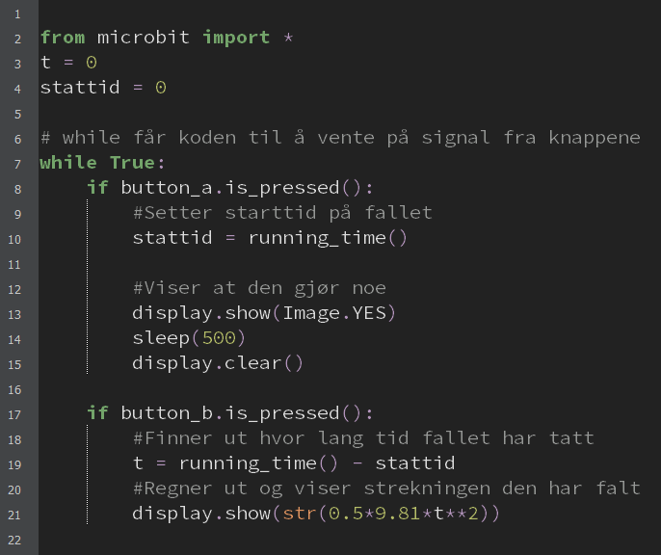
Løsningsforslag høydemåler

Slide 10
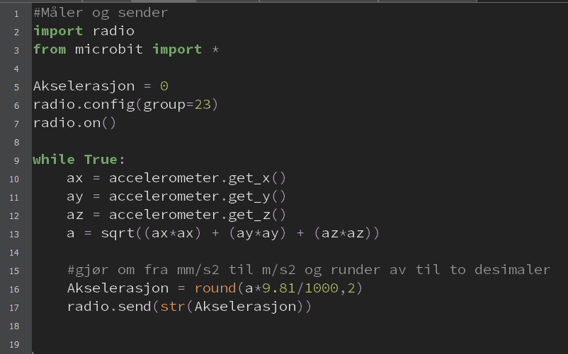
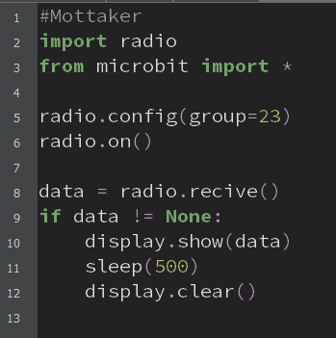
Løsningsforslag akselerasjonsmåler

Slide 11
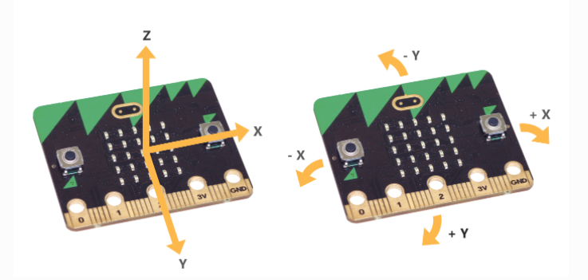
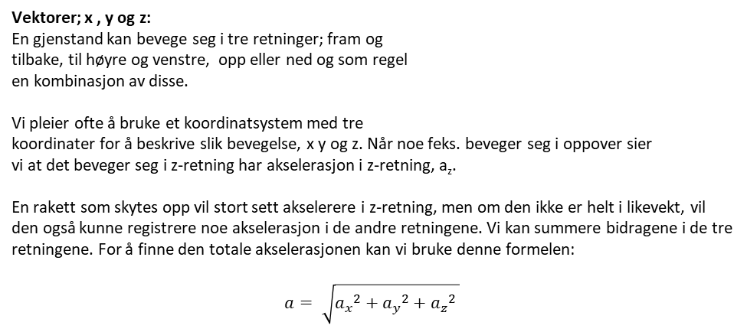
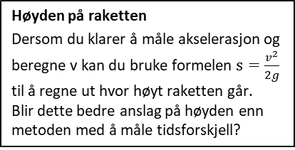
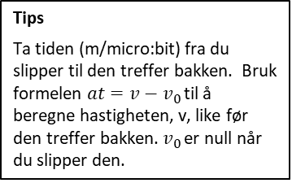
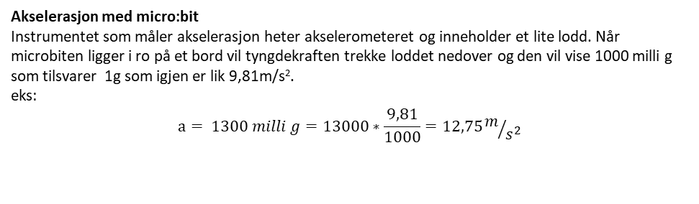
Akselerasjon og vektorer
- til ekstraoppgave
Hva er akselerasjon?
Akselerasjon sier noe om endring i farten pr tid. Den raskeste masseproduserte bilen, Porsche 918 Spyder, akselererer fra 0-100km/t på 2,1 sekund. Akselerasjonen er da på 13,2m/s² som er litt mer enn 1,3G. Til sammenligning er akselerasjonen til romfergene på 2-3 G, mens jagerflypiloter kan utsettes for opp mot 7 G. G tilsvarer tyngdeakselerasjonen på 9,81m/ s² .
Vektorer; x , y og z:
En gjenstand kan bevege seg i tre retninger; fram og
tilbake, til høyre og venstre, opp eller ned og som regel
en kombinasjon av disse.
Vi pleier ofte å bruke et koordinatsystem med tre
koordinater for å beskrive slik bevegelse, x y og z. Når noe feks. beveger seg i oppover sier
vi at det beveger seg i z-retning har akselerasjon i z-retning, a_{z}.
En rakett som skytes opp vil stort sett akselerere i z-retning, men om den ikke er helt i likevekt, vil den også kunne registrere noe akselerasjon i de andre retningene. Vi kan summere bidragene i de tre retningene. For å finne den totale akselerasjonen kan vi bruke denne formelen:
$$a= \sqrt{{a_{x}}^{2}+{a_{y}}^{2}+{a_{z}}^{2} }$$
Bilde hentet fra: https://microbit-challenges. readthedocs.io/en/latest/tutorials/accelerometer.html
Akselerasjon med micro:bit
Instrumentet som måler akselerasjon heter akselerometeret og inneholder et lite lodd. Når microbiten ligger i ro på et bord vil tyngdekraften trekke loddet nedover og den vil vise 1000 milli g som tilsvarer 1g som igjen er lik 9,81m/s².
eks:
$$a= 1300 milli g=13000∗\frac{9,81}{1000}=12,75m/{s^{2}}$$
Funksjonen accelerometer.get_x(), henter fram x-verdien til akselerasjonen.
Lag et program på microbiten som leser av akselerasjonen i z-retning og sender denne til en annen microbit. Husk at a_{z} ikke er null når den ligger i ro og at micro:biten måler i milli g.
Lag en kode for en microbit som mottar akselerasjonsmåling fra en annen micro:bit og skriver akselerasjonen til skjerm/display.
Test microbiten(e) og se om du forstår målingene. Tilpass koden slik at du får fornuftige tall.
Har vinkelen/retningen du holder micro:biten noe å si for resultatet?
Gjør eventuelt noen endringer i koden for å få bedre målinger.
Hva er bedre måling i denne sammenhengen? Tips: vektorregning.
Slipp brikken fra en målt høyde og ned på et mykt underlag. Er det bare tyngdekraften som påvirker micro:biten i fallet? Hva skjer med akselerasjonen i det den stopper opp/lander?
Tips
Ta tiden (m/micro:bit) fra du slipper til den treffer bakken. Bruk formelen $at=v−v_{0 }$til å beregne hastigheten, v, like før den treffer bakken.$v_{0 }$er null når du slipper den.
Høyden på raketten
Dersom du klarer å måle akselerasjon og beregne v kan du bruke formelen $s=\frac{v^{2}}{2g}$ til å regne ut hvor høyt raketten går.
Blir dette bedre anslag på høyden enn metoden med å måle tidsforskjell?

